Slide 1
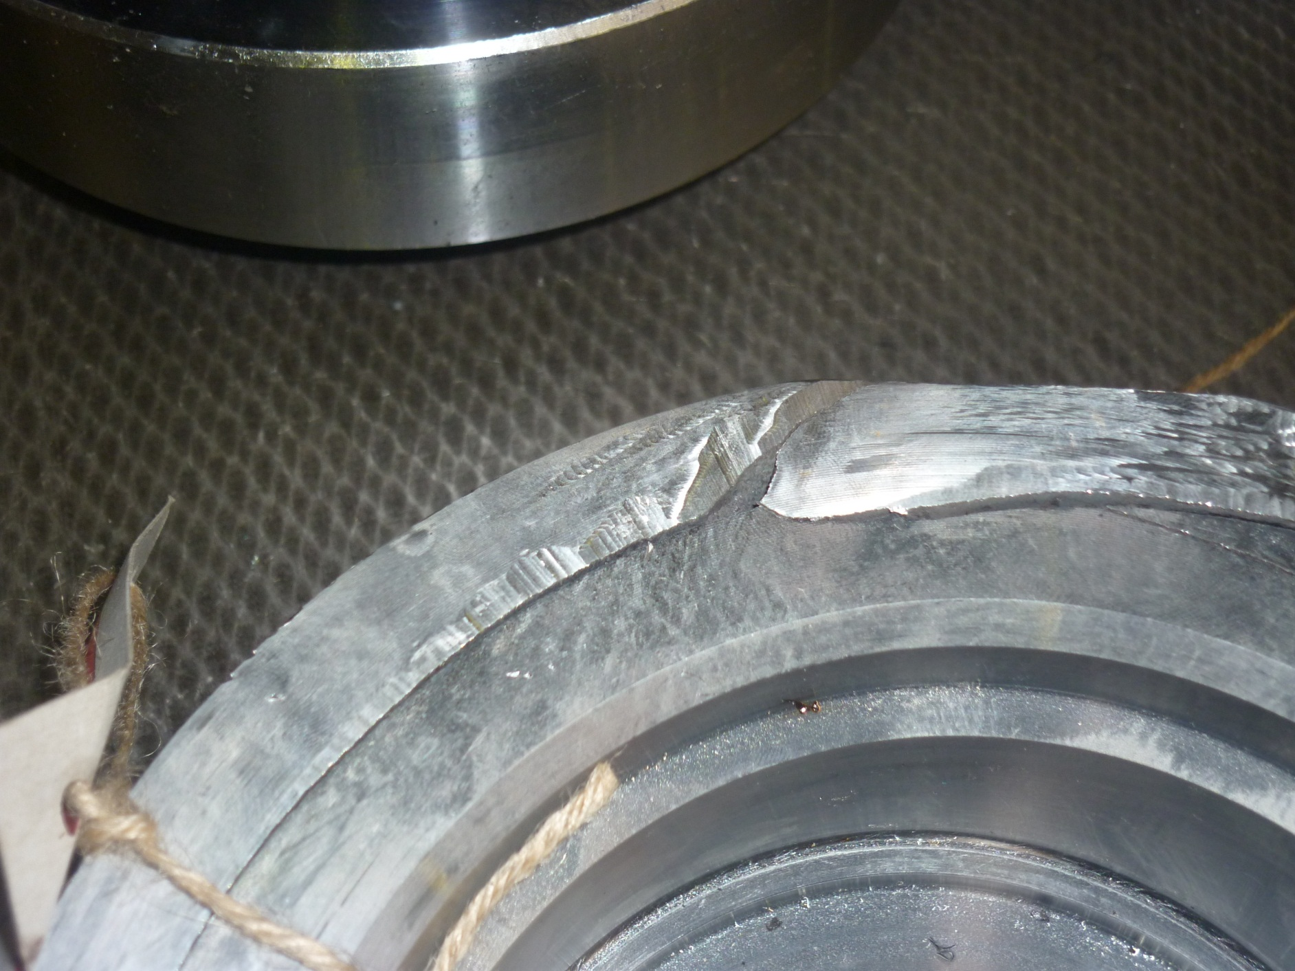
Последствия неправильно запущенной программы

Slide 2
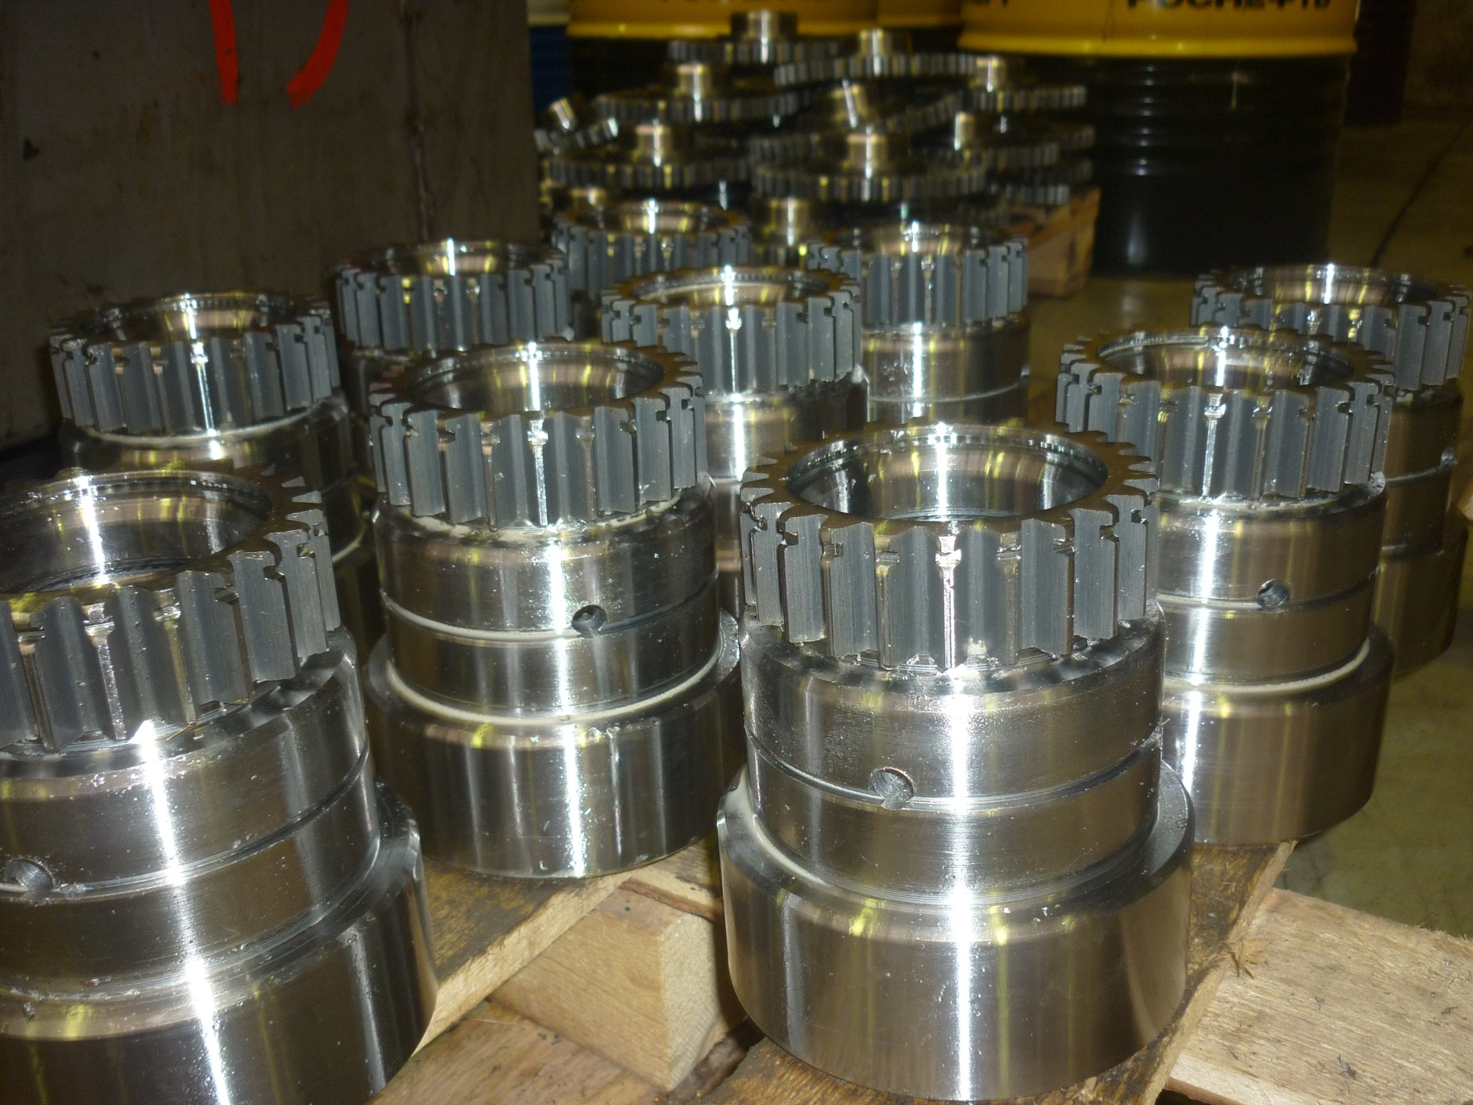
Пример выпускаемой продукции: Вал-Муфта

Slide 3
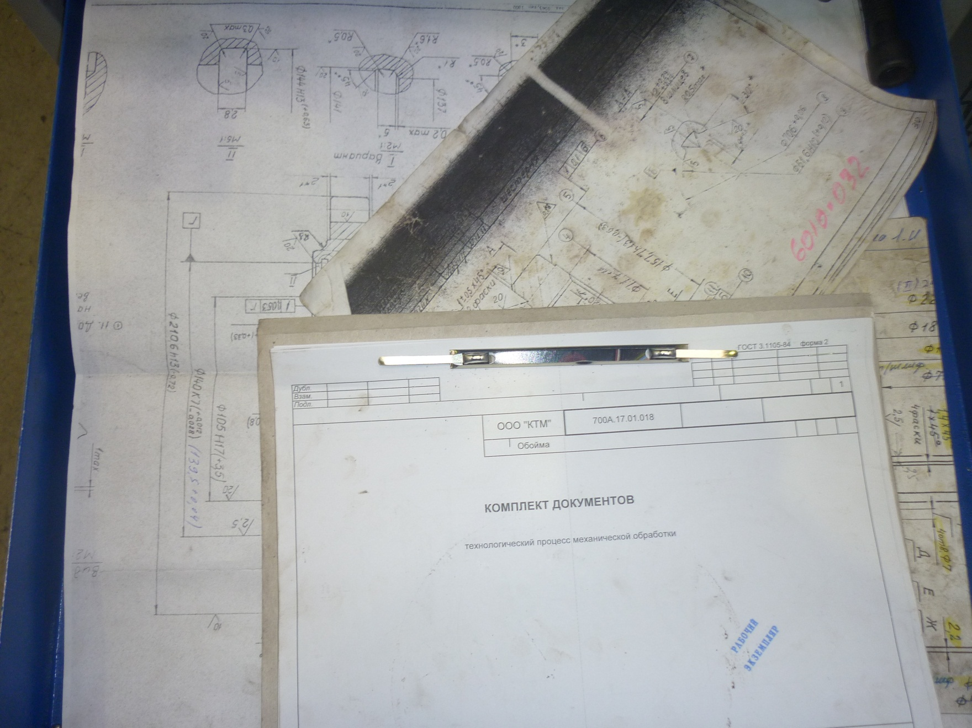
Пример хранения технологических процессов в настоящее время

